Slide 1
Обучение на педагогически специалисти и образователни медиатори по проект У.Т.Р.Е.

Slide 2
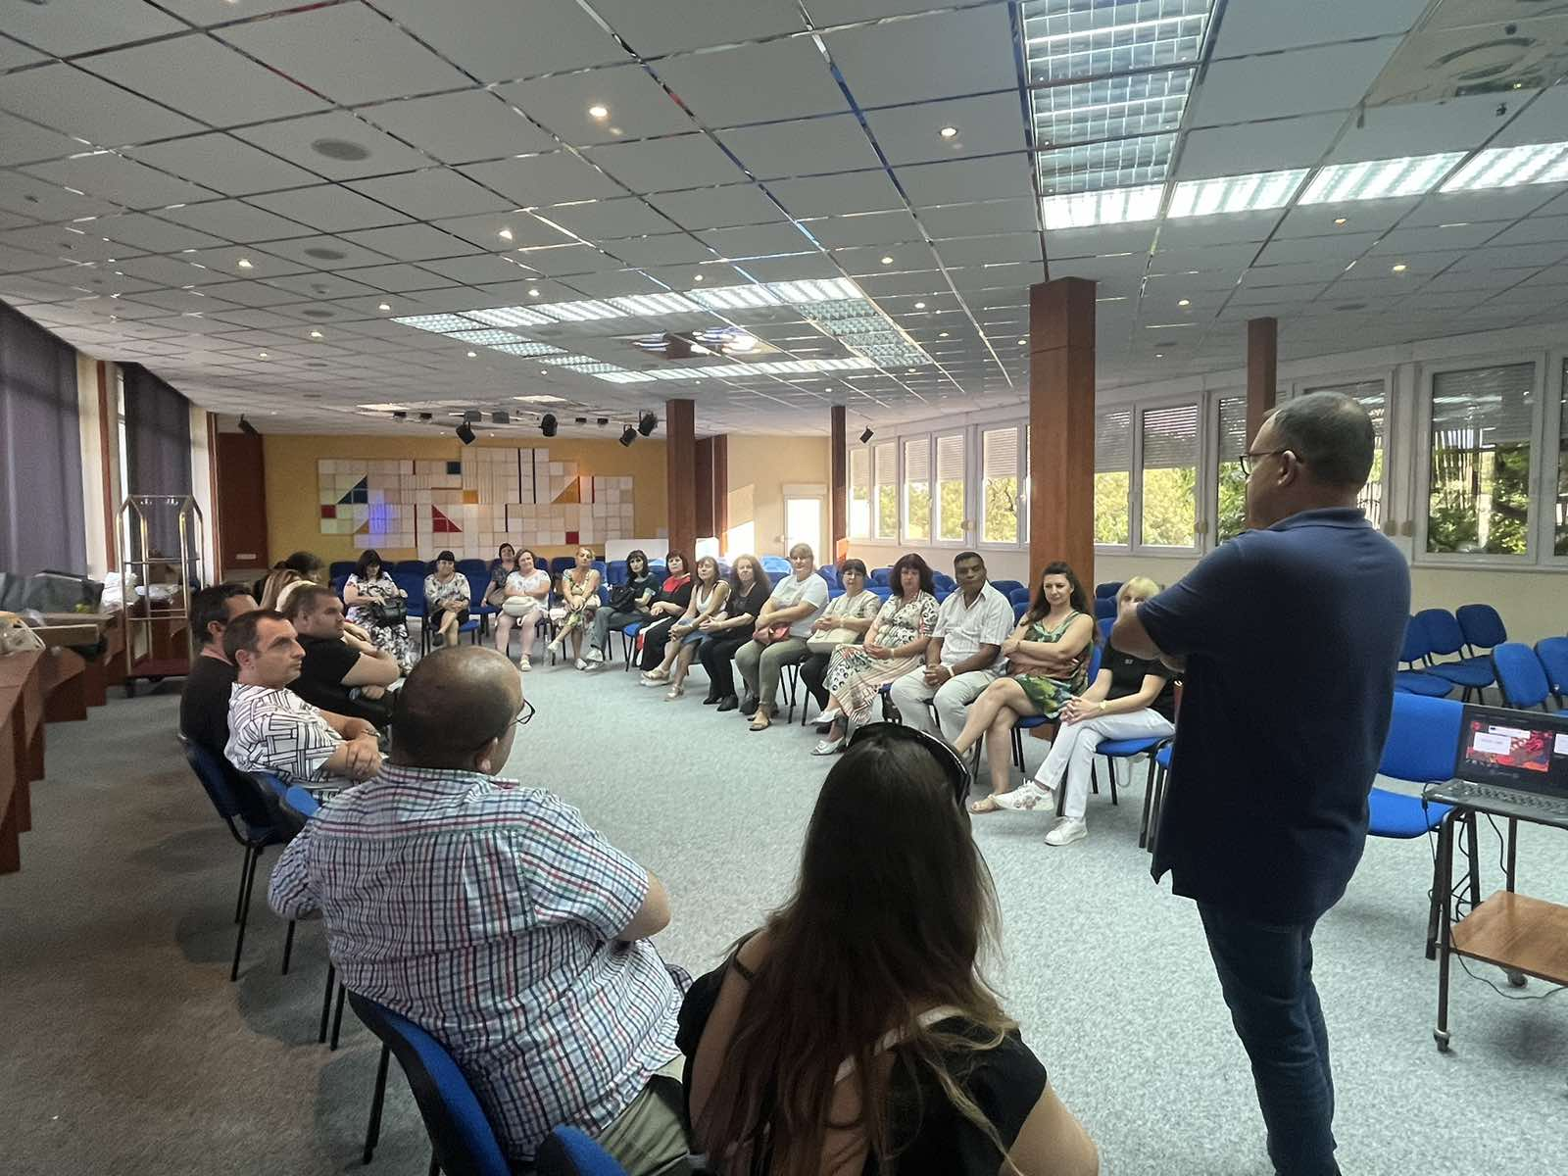

Slide 3
Сдружение „Свят без граници“ проведе обучение по дейност № 3 „Провеждане на краткосрочни обучения на директори и образователни медиатори за работа в мултикултурна образователна среда без присъждане на образователни кредити“, по проект „У.Т.Р.Е. Училище за толерантност и равнопоставеност на етносите”

Slide 4
Участие в обучението взеха общо 30 директори, учители от детски градини и училища, партньори на проект „У.Т.Р.Е.“ и образователни медиатори.
Квалификацията се осъществи в два обучителни модула:
Първият модул беше на тема "Работа на терен с ромската общност. Идентифициране на местни лидери" с продължителност 16 академични часа и се проведе в периода от 01.09.2023 г. до 03.09.2023 г. Той беше насочен към запознаване на обучаемите с общите и специфични проблеми, пред които е изправена ромската общност; обичаи и нагласи в отделните ромски групи в зависимост от религия, традиции и др.; идентифициране на лидерите на доверие в общността; подходи и методи за комуникация с ромските лидери; роля на ромската жена в семейството и въпитанието на децата; специфични потребности на ромските момичета и др.
Вторият модул "Педагогически и общностни практики за преодоляване на ранните бракове в ромска общност" с продължителност 16 академични часа се проведе в периода от 08.09.2023 г. до 10.09.2023 г.

Slide 7
